Slide 1

MATEMATIKA – GEOMETRIE 7
NÁZEV: VY_32_INOVACE_10_M7
NÁZEV ŠKOLY: ZŠ KOLÍN V., Mnichovická 62
AUTOR: Ing. Martina Šťastná
TEMA: Trojúhelník – obsah trojúhelníku pokračování
OBSAH TROJÚHELNÍKU - pokračování
5. 1. 2012 7. třída

Slide 2
KRÁTKÉ SHRNUTÍ TOHO,
CO JSME DOSUD ZJISTILI:
Každý trojúhelník lze VEPSAT do obdélníka o stranách a, b.
Vepsat znamená, že jedna strana obdélníka je shodná se stranou trojúhelníka a protější vrchol leží kdekoliv na rovnoběžné straně trojúhelníka.
Druhá strana obdélníka je pak výškou vepsaného trojúhelníka. Sledujte animaci:

Slide 3
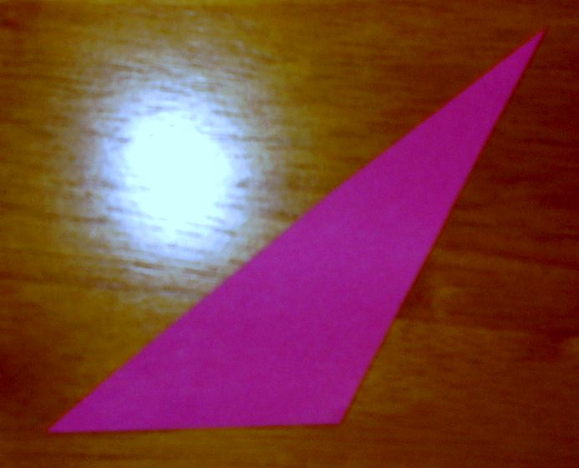
ALE CO KDYŽ JE TROJÚHELNÍK TUPOÚHLÝ?
Výšku už sestrojit umíme, takže si na následující animaci zopakujeme postup, pokud je výška mimo trojúhelník.
b
a
v_{c}
v_{b}
c
Výšky jsou kolmé na strany ∆ a pokud je prodloužíme, setkají se v jednom bodě.
v_{a}

Slide 4
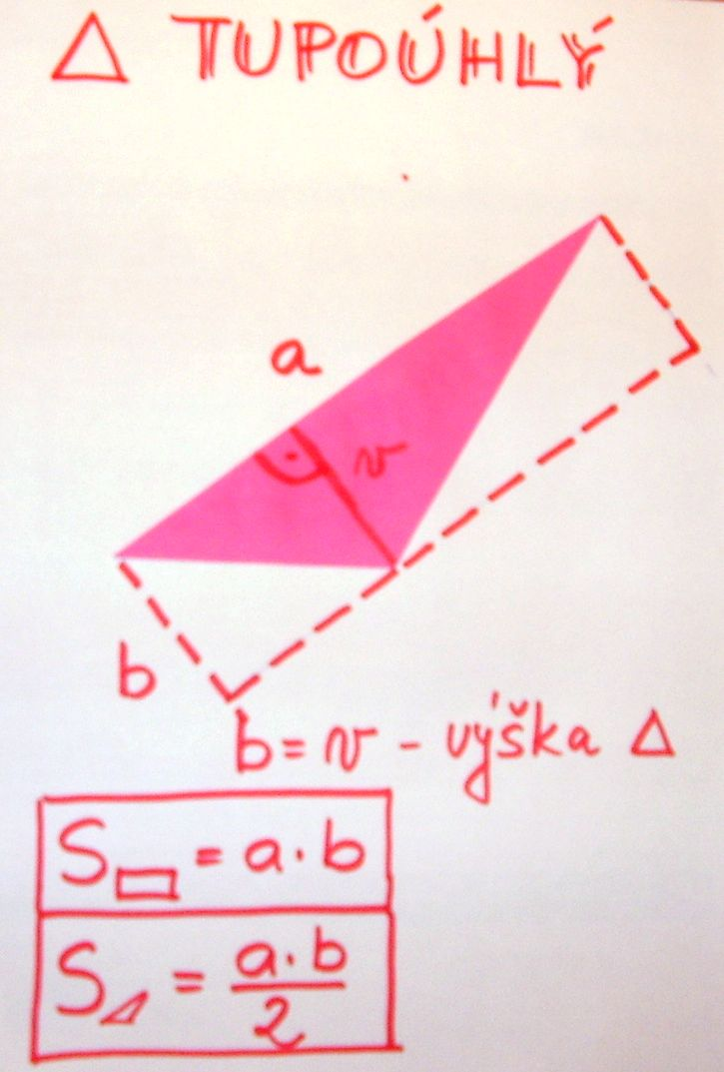
Tedy správný zápis vzorce pomocí výšek ∆ je:
OBSAH TROJÚHELNÍKU
S = (a . v_{a}) : 2
S = (b . v_{b}) : 2
S = (c . v_{c}) : 2
K výpočtu obsahu ∆ tedy potřebujeme pouze dva údaje:
STRANU A VÝŠKU NA TUTO STRANU, nikoliv všechny 3 strany!

Slide 5
ANOTACE:
Tento výukový materiál bude využíván v hodině geometrie v 7. ročníku, jako doplňkový materiál na nové téma: obsah trojúhelníku. Bude následovat jako pokračování výukového materiálu obsah trojúhelníku.
Začátek hodiny věnujeme rekapitulaci dosavadních poznatků o možnosti vepsání trojúhelníku do obdélníku. Výklad je doplněn názornou animací.
Obsah tupoúhlého trojúhelníku podáme jako problémovou úlohu. Na animaci si zopakujeme sestrojení výšek v tupoúhlém trojúhelníku.
Po odvození vzorce z polovičního obsahu obdélníku je uveden správný zápis vzorce s výškou trojúhelníku, který budeme nadále používat.
V závěru hodiny si zopakujeme fakt, že pro výpočet obsahu trojúhelníku postačují tedy pouze dva údaje: strana a výška na tuto stranu.
CITACE: - Matematika 7 Geometrie učebnice pro ZŠ a víceletá gymnázia
H. Binterová, E. Fuchs, P. Tlustý, nakladatelství Fraus 2008
- foto na straně 3 a 4 – archiv autora

